Slide 1
Informação documentária
Profa. Giovana Deliberali Maimone

Slide 2
Documentação
Enfatiza os processos relacionados à passagem do texto original para a sua representação.
É o tratamento dos documentos a partir de suas informações principais.
Quando os documentos passam por esse tratamento, as informações extraídas passam a se chamar “informações documentárias”.

Slide 3
Informações documentárias
A elaboração de informações documentárias, independentemente do corpus documental ou do sistema documentário, compreende um conjunto de operações, esquematizáveis em três fases:
Ler um texto
Selecionar o conteúdo informacional pertinente
Representar informações para que sejam manipuláveis

Slide 4
Documento Original e sua representação
EXEMPLO
Crksgiergkmflekfoerrjiewfslmfwejreijrierekfmsekrierjiejrewirjweorweokrioewrjweoiriewrjweijrweirjewrjweirjweijrweiojrweirjewio
Resumo do livro
Livro = documento
O livro fala sobre: X, Y e Z = info. doc.

Slide 5
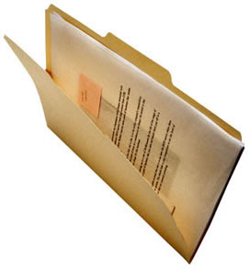
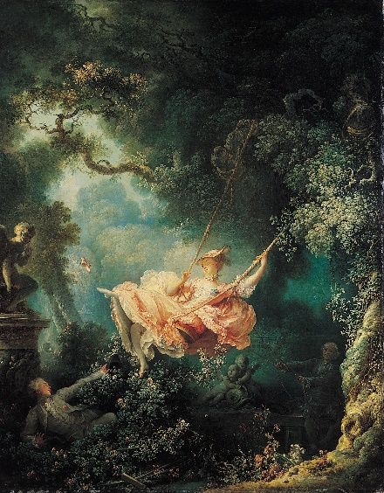
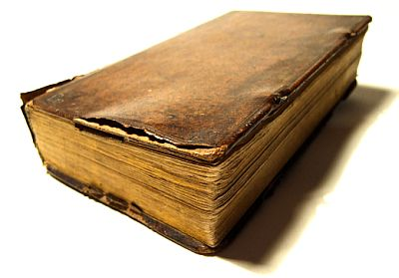
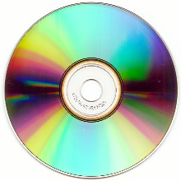
Informações documentárias
A informação documentária, resultante de operações semânticas, permite que a observemos como uma forma de representação simbólica.
É uma representação condensada, construída a partir de um objeto efetivamente presente – o documento.

Slide 6
Informações documentárias
A ligação entre documento e usuário é estabelecida pela informação documentária, que perfaz a representação temática (de assunto/conteúdo).
As informações documentárias são unidades de representação, construídas sob uma forma (física) e um conteúdo (temático).
Sobre o que?
Teor
Indexação/Classificação, etc.
O que?
Materialização
Título/Autoria/ Edição, etc.

Slide 7
Representação
A representação na Comunicação é tida como um conceito mediador entre o emissor e o receptor. É entendido, também, como o processo e o produto social da construção de sentidos, por meio de qualquer sistema de significação.
Na Documentação, o termo “representação” é um conceito associado tanto à descrição de aspectos que identifiquem materialmente os documentos (catalogação) como ao processo /produto de condensação de textos (índices e resumos).

Slide 8
Análise Documentária e seus produtos
A AD propõe-se a elaborar diversas modalidades de informações, quer sob a forma de novos textos (resumos) ou de representações padronizadas, por códigos de conversão chamados de vocabulários controlados (LCC, Tesauros, etc.).
Ao analisar textos, o objetivo específico das operações documentárias é condensá-los, para promover sua circulação.

Slide 9
Referências
KOBASHI, N. Y. Análise documentária e representação da informação. INFORMARE – Cad. Prog. Pós-Grad. Ci. Inf., Rio de Janeiro, v. 2, n. 2, p. 5 – 27, jul./dez. 1996.
LARA, M. L. G. de. O processo de construção da informação documentária e o processo de conhecimento. Perspectivas em Ciência da Informação, Belo Horizonte, v. 7, n. 2, p. 127 – 139, jul./dez. 2002.
LIMA, V. M. A. A informação documentária: codificação e decodificação. Transinformação, Campinas, v. 19, n. 2, p. 119 – 127, maio/ago. 2007.
SOUZA, B. P. de. Representação temática da informação documentária e sua contextualização em Biblioteca. Revista Brasileira de Biblioteconomia e Documentação, São Paulo, v. 9, n. 2, p. 132 – 146, jul./dez. 2013.

